Slide 1
beräkningsinriktad
Matematik PÅ M
Axel målqvist

Slide 2
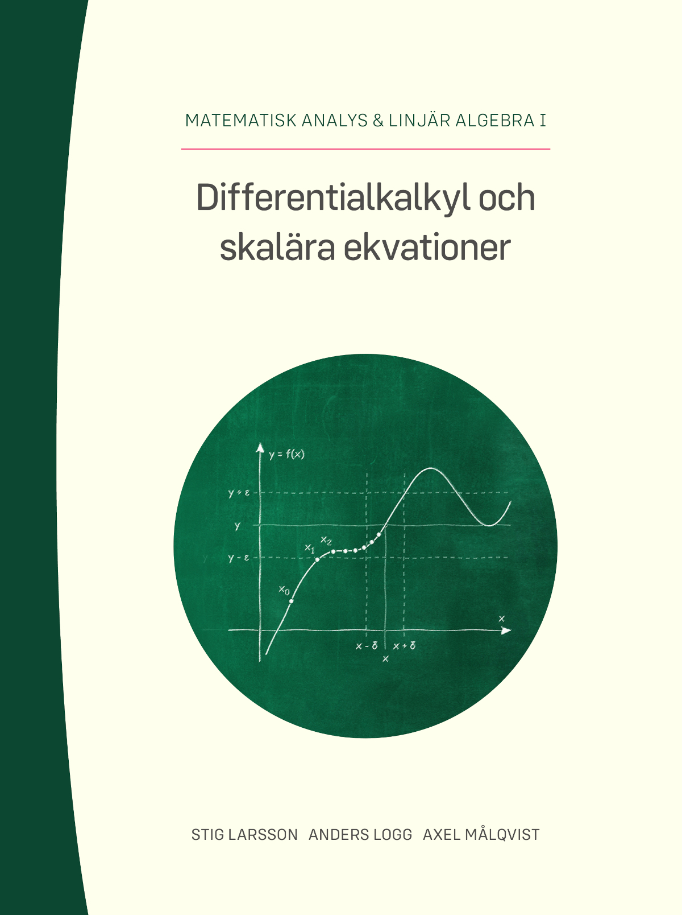
MATEMATIK PÅ CHALMERS
MASKINTEKNIKPROGRAM
Beräkningsinriktad sedan 2007
Stig Larsson + Mikael Enelund
Larsson, Logg, Målqvist sedan 2013
4 kurser, 30p (ECTS), för M1
160 studenter

Slide 3
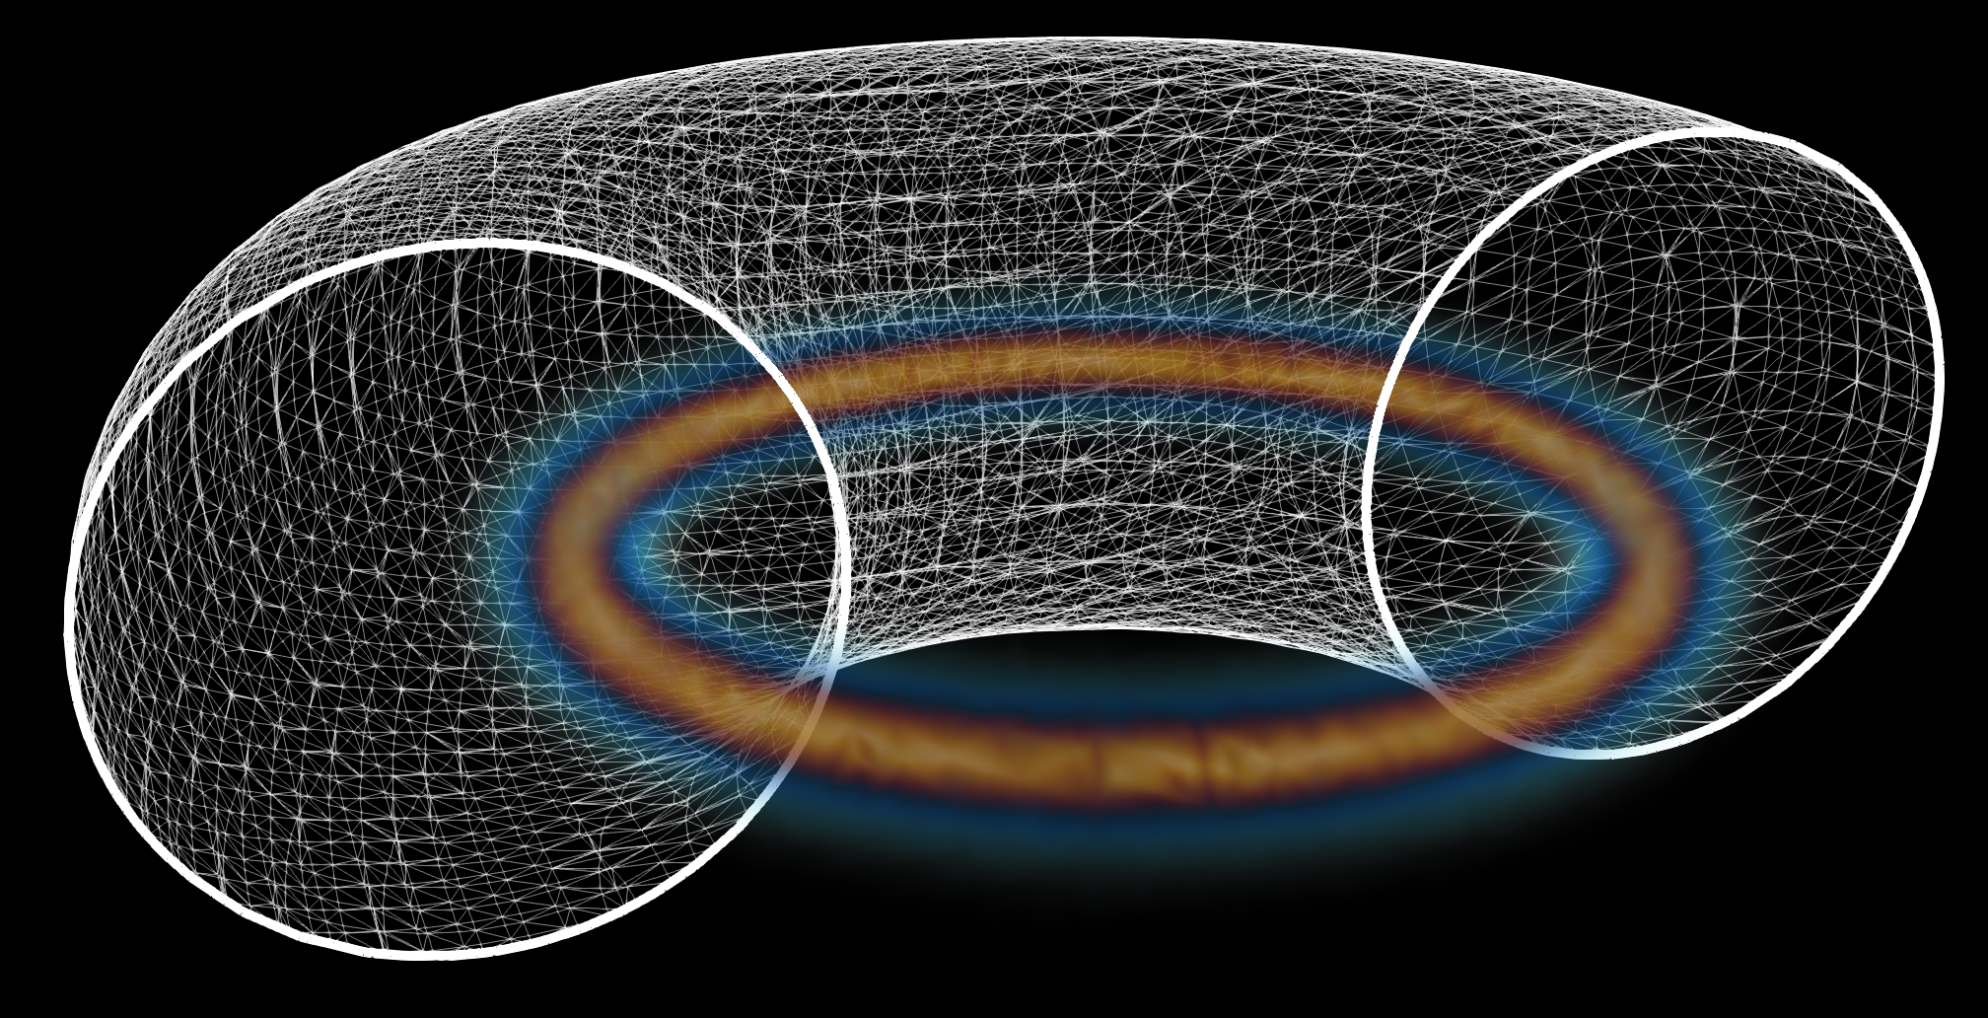
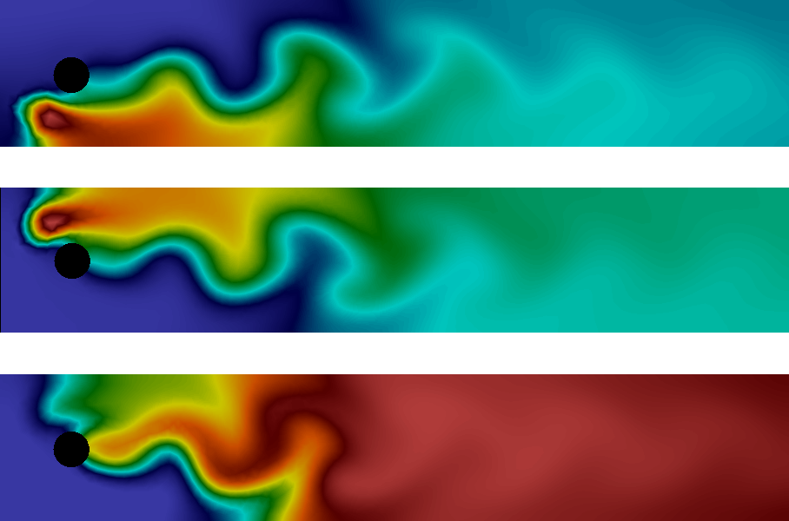
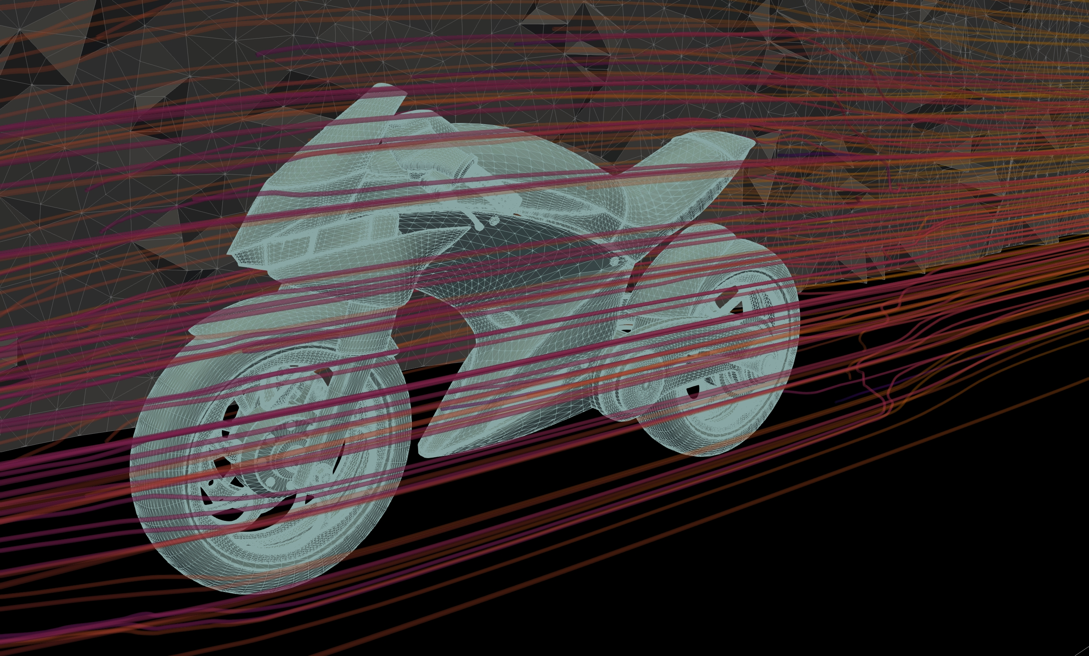
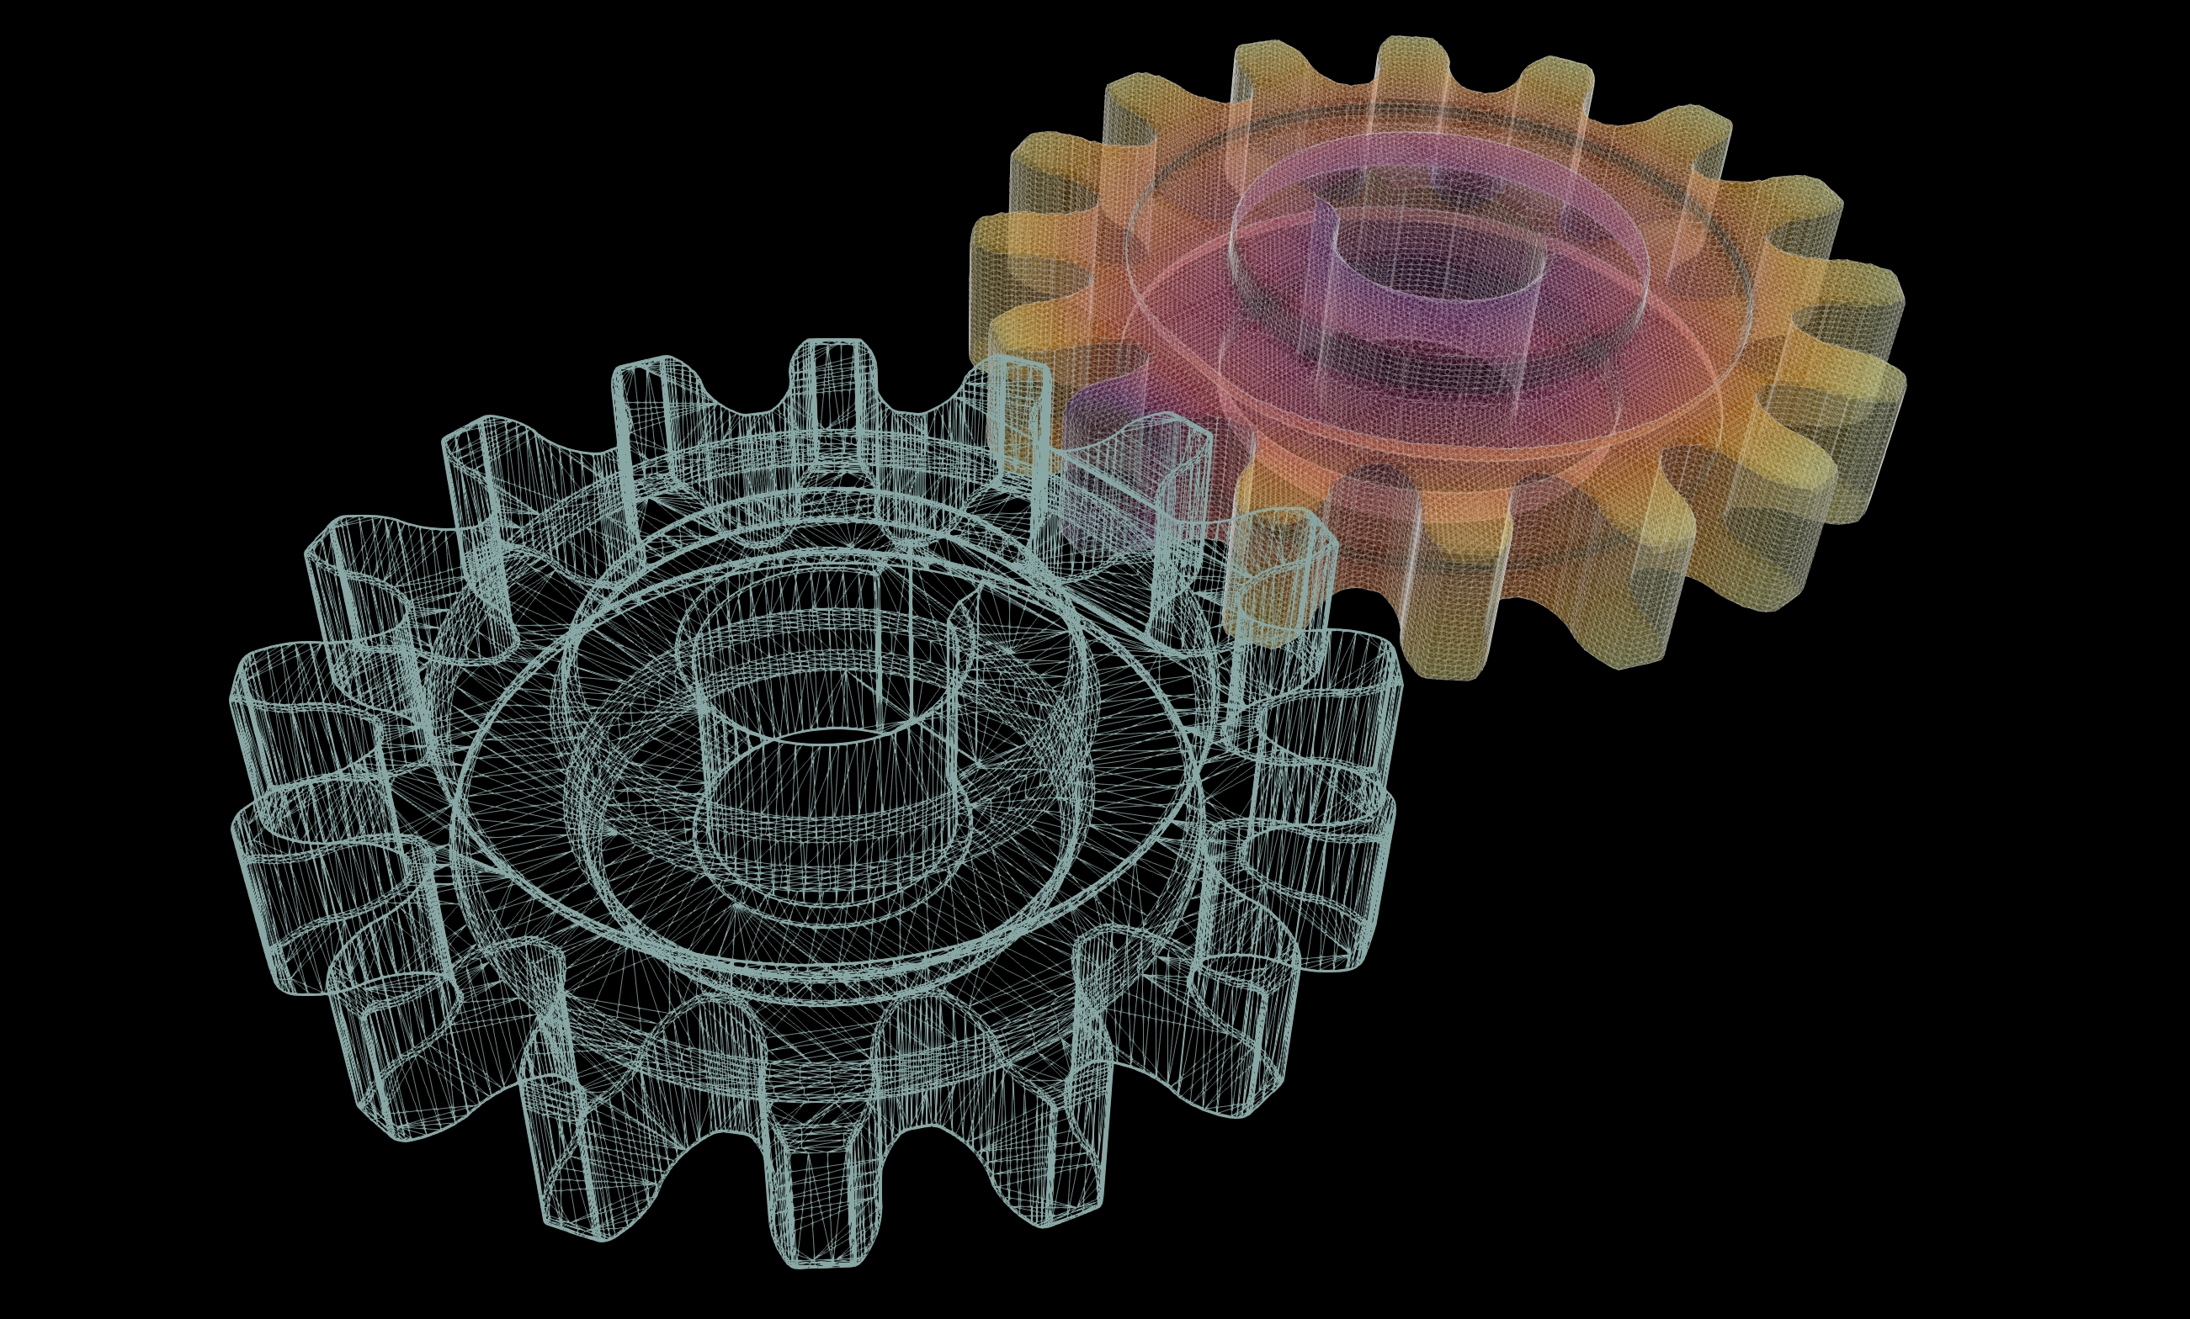
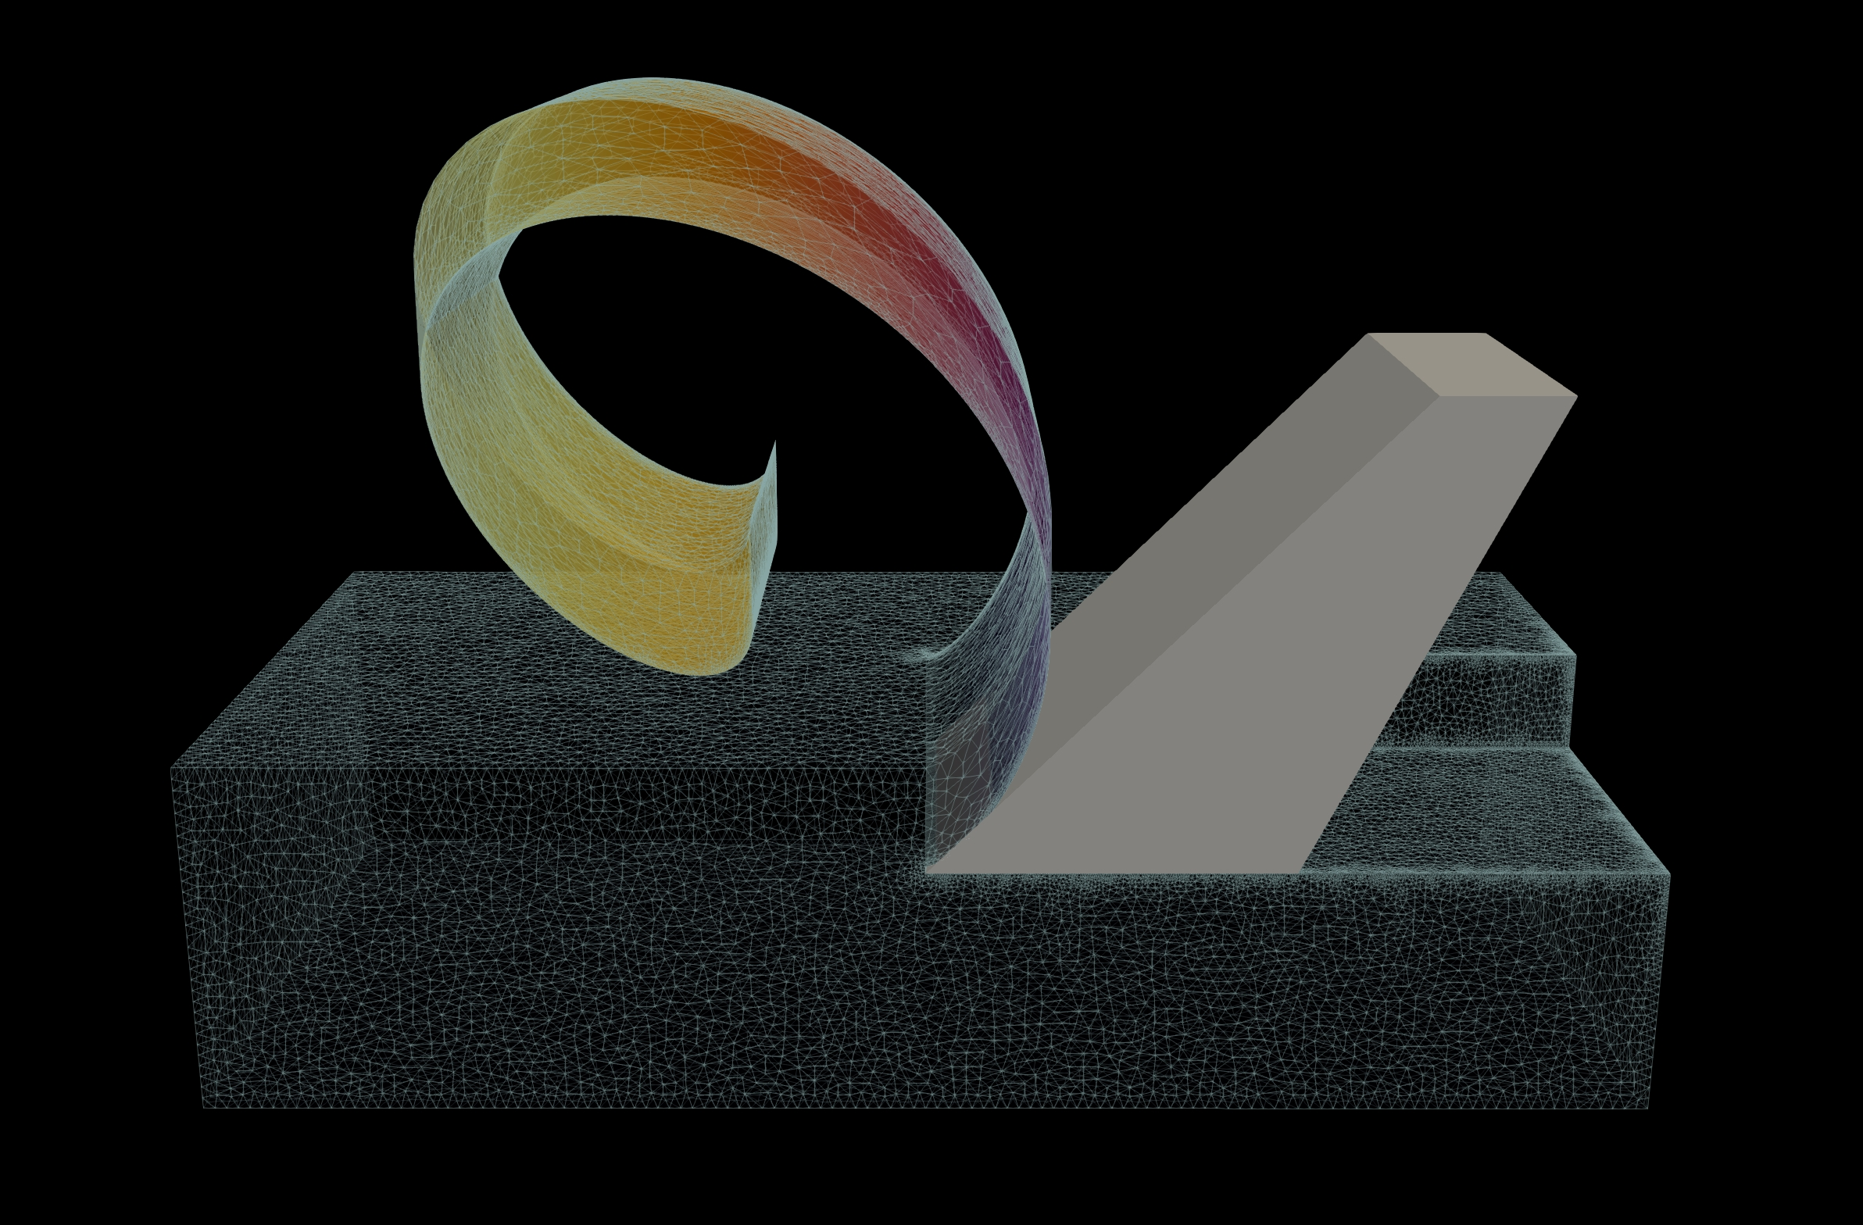
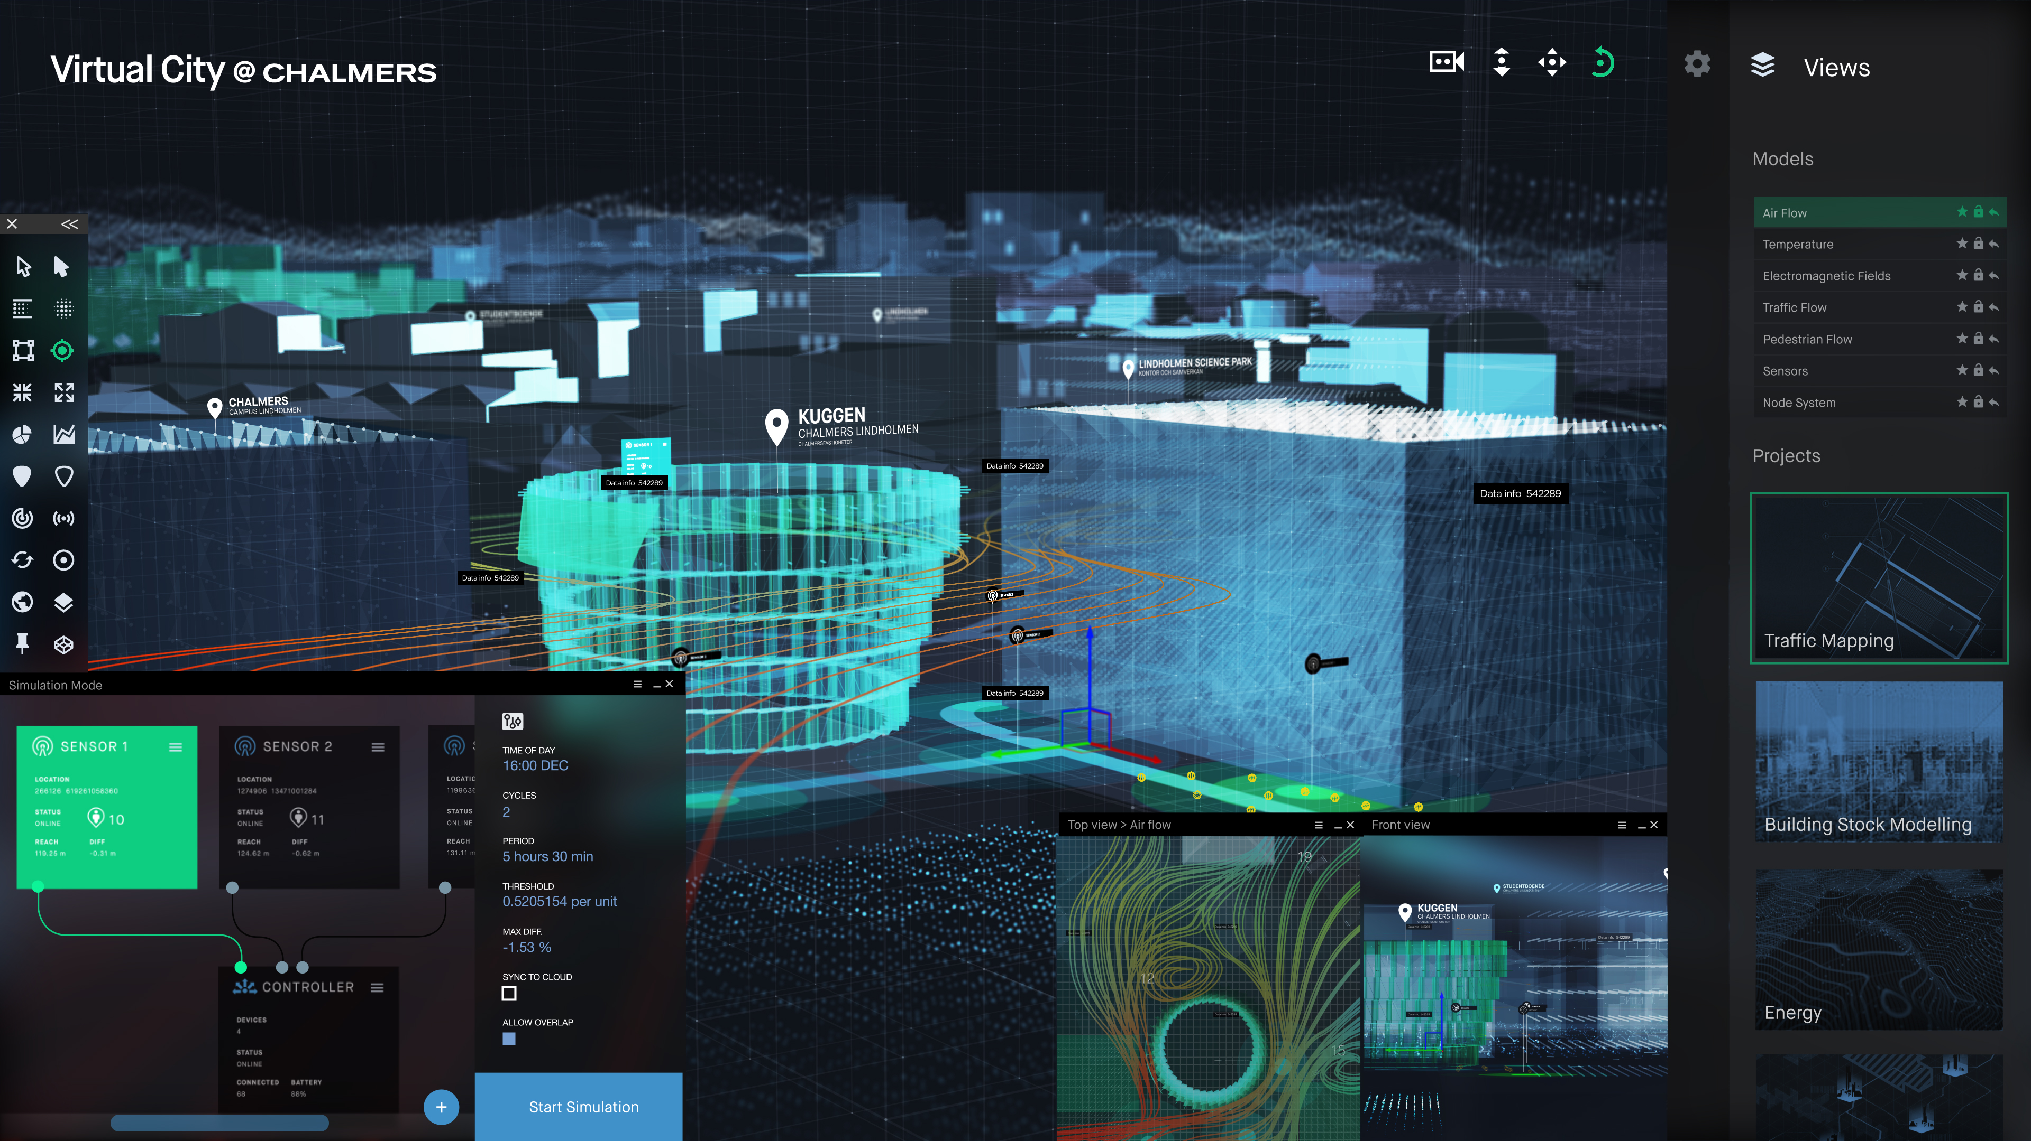
BERÄKNINGSINRIKTAD MATEMATIK
Teori: matematisk analys (reella tal, integrerbara funktioner, lösbarhet ODE)
Analytiska tekniker: räknefärdighet, mängdträning, centrala tekniker (inte speciella trick)
Beräkning: generella metoder, algoritmer, implementation, konvergens, tillämpningar!

Slide 4
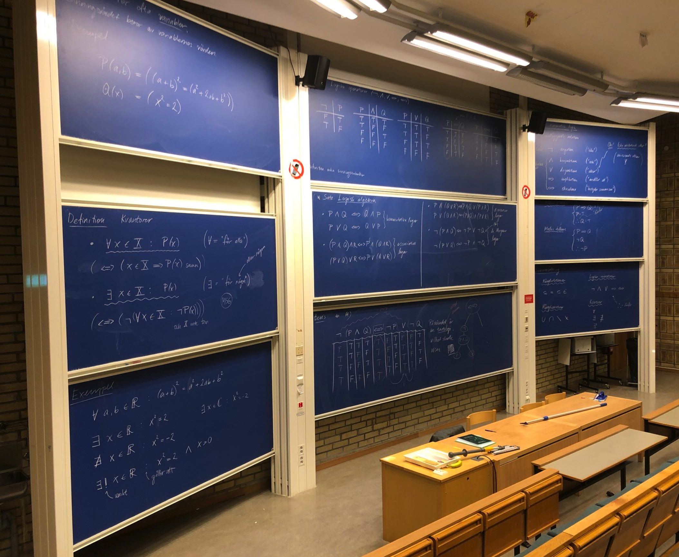
PEDAGOGISKA FÖRDELAR
Synergieffekter mellan matematisk analys och numeriska analys (beräkningar konkretiserar teorin)
Möjliggör intressanta problem, tillämpningar, datordemonstrationer
Sätta matematiken i ett större sammanhang (höjer motivationen)

Slide 5
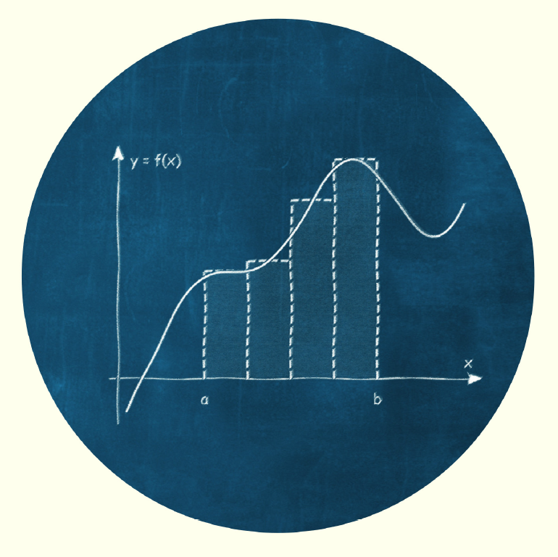
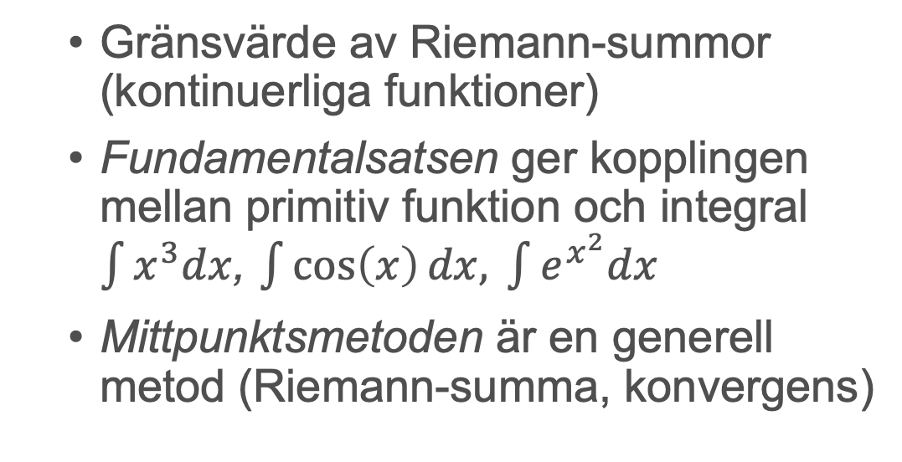
EXEMPEL: Integralen
(LÄSPERIOD 2)
Gränsvärde av Riemann-summor (kontinuerliga funktioner)
Fundamentalsatsen ger kopplingen mellan primitiv funktion och integral $\int{x^{3}dx}$, $\int{\cos\left(x\right)dx, }\int{e^{x^{2}}dx }$
Mittpunktsmetoden är en generell metod (Riemann-summa, konvergens)

Slide 6
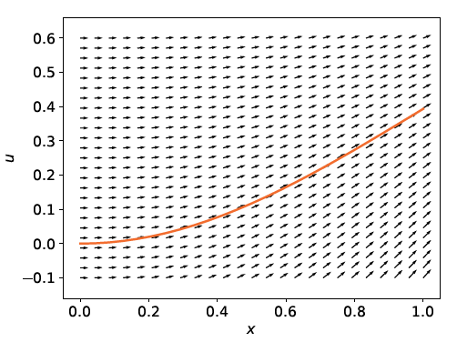
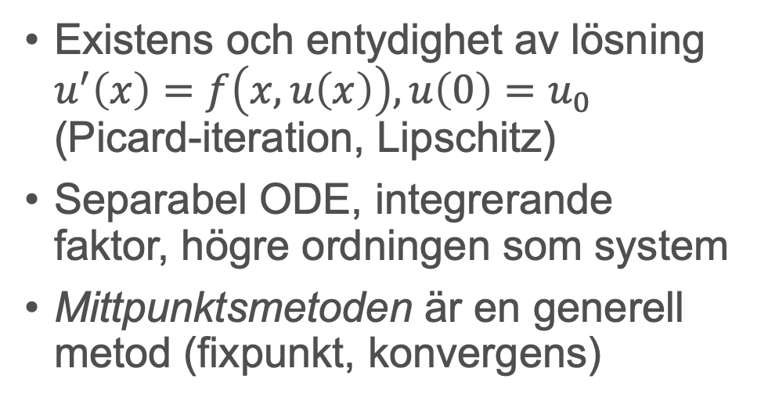
EXEMPEL: ODE
(LÄSPERIOD 2)
Existens och entydighet av lösning $u^{′}\left(x\right)=f\left(x,u\left(x\right)\right), {u\left(0\right)=u}_{0}$ (Picard-iteration, Lipschitz)
Separabel ODE, integrerande faktor, högre ordningen som system
Mittpunktsmetoden är en generell metod (fixpunkt, konvergens)

Slide 7
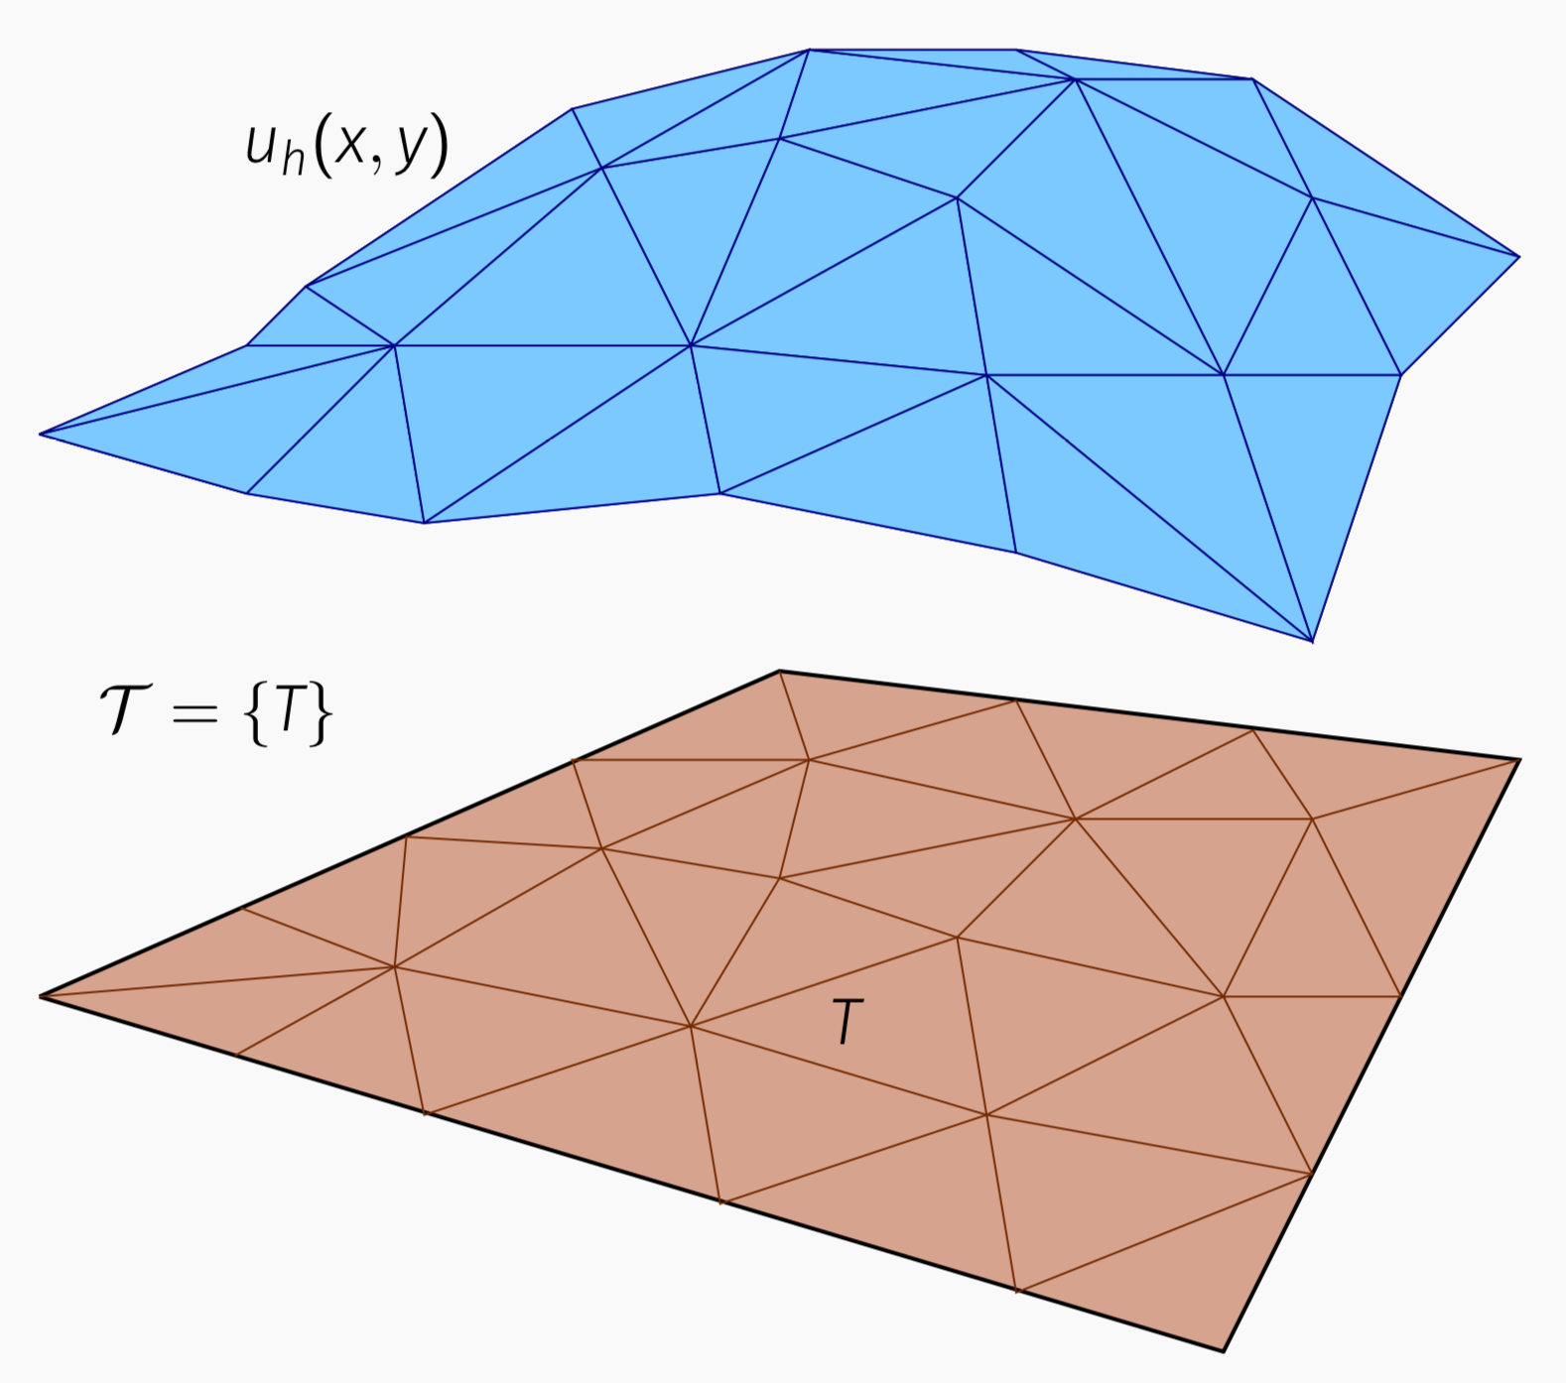
EXEMPEL: PDE
(LÄSPERIOD 4)
Randvärdesproblem i 2D (härledning och välställdhet)
Integralsatser: Gauss, Green, Stokes
Finita elementmetoden, generell metodik (värmeledning, elasticitet, elektrostatik, konvektion, diffusion, reaktion, …)

Slide 8
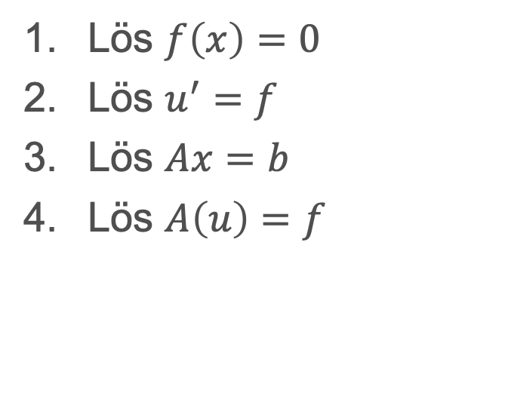
4 kurser, 4 ekvationer
Differentialkalkyl (7.5p)
Integralkalkyl (7.5p)
Linjär algebra (7.5p)
Flervariabelanalys (7.5p)
Totalt: 30p (ECTS)
Lös $f\left(x\right)=0$
Lös $u^{′}=f$
Lös $Ax=b$
Lös $A\left(u\right)=f$

Slide 9
4 kurser, 4 böcker
4 nyskrivna böcker (2020, 2022,…)
En kurs - en bok (250s+facit)
En läsvecka - ett kapitel
Traditionellt upplägg med
definition, sats, bevis
Övningar, problem, datorövningar
Lösningar i MATLAB och Python

Slide 10
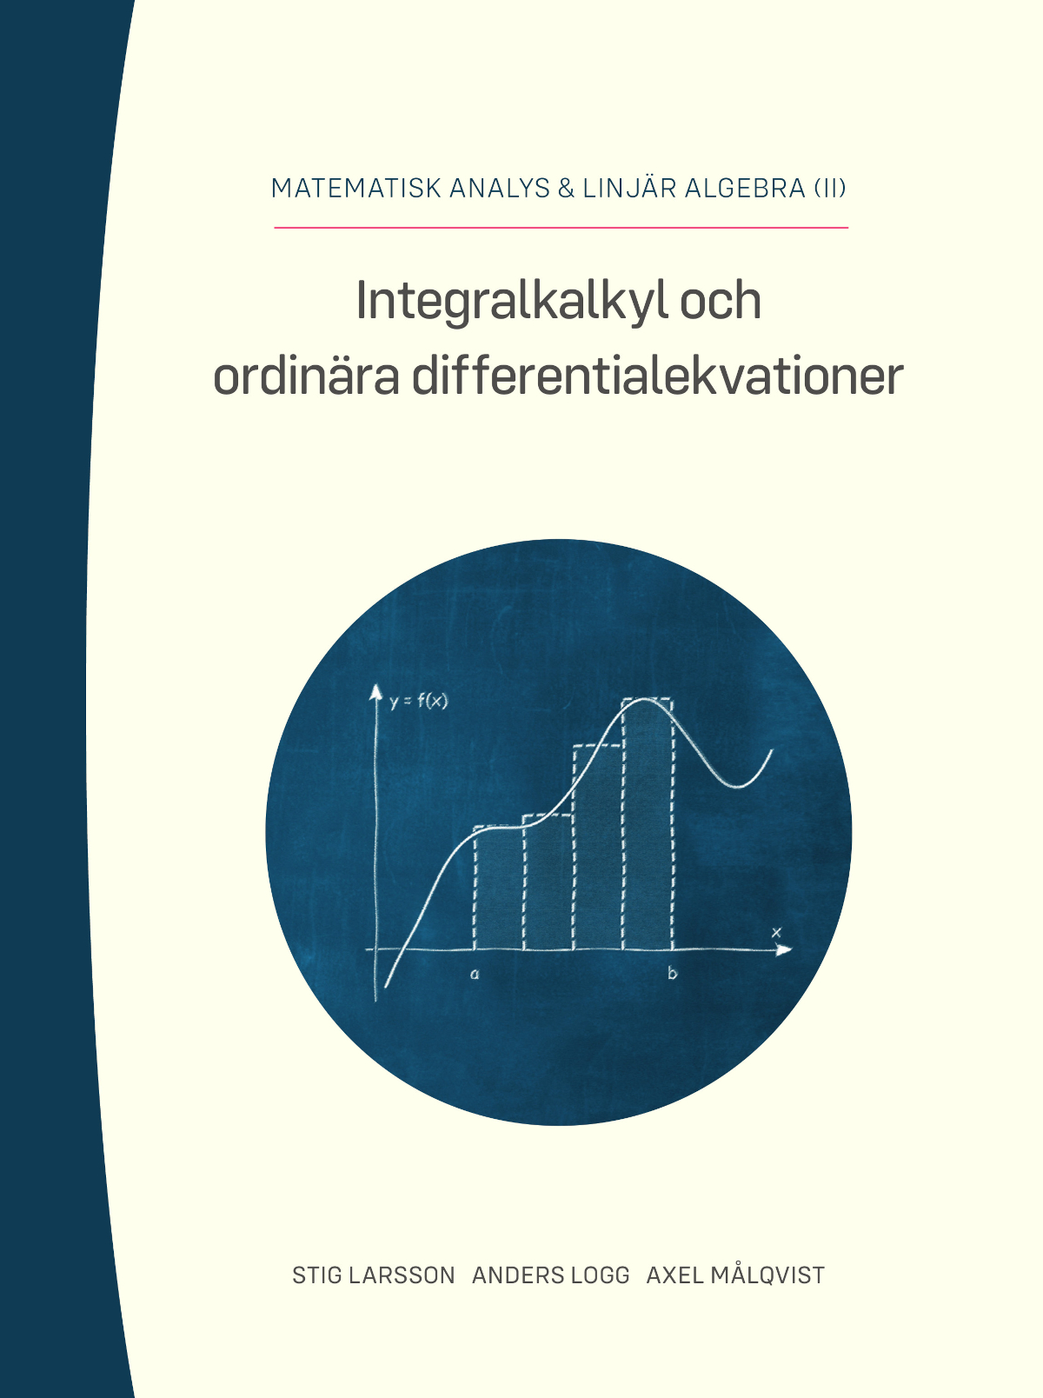

Slide 11
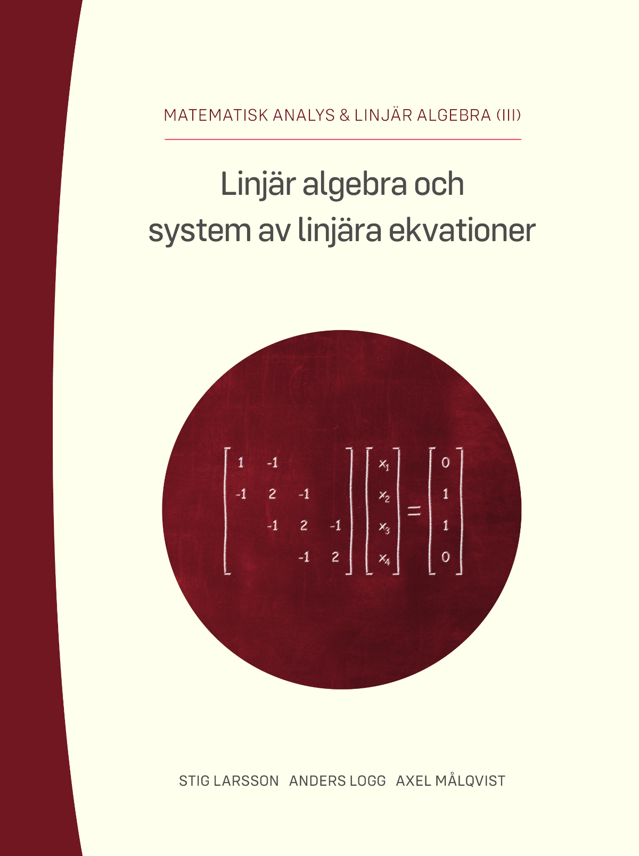
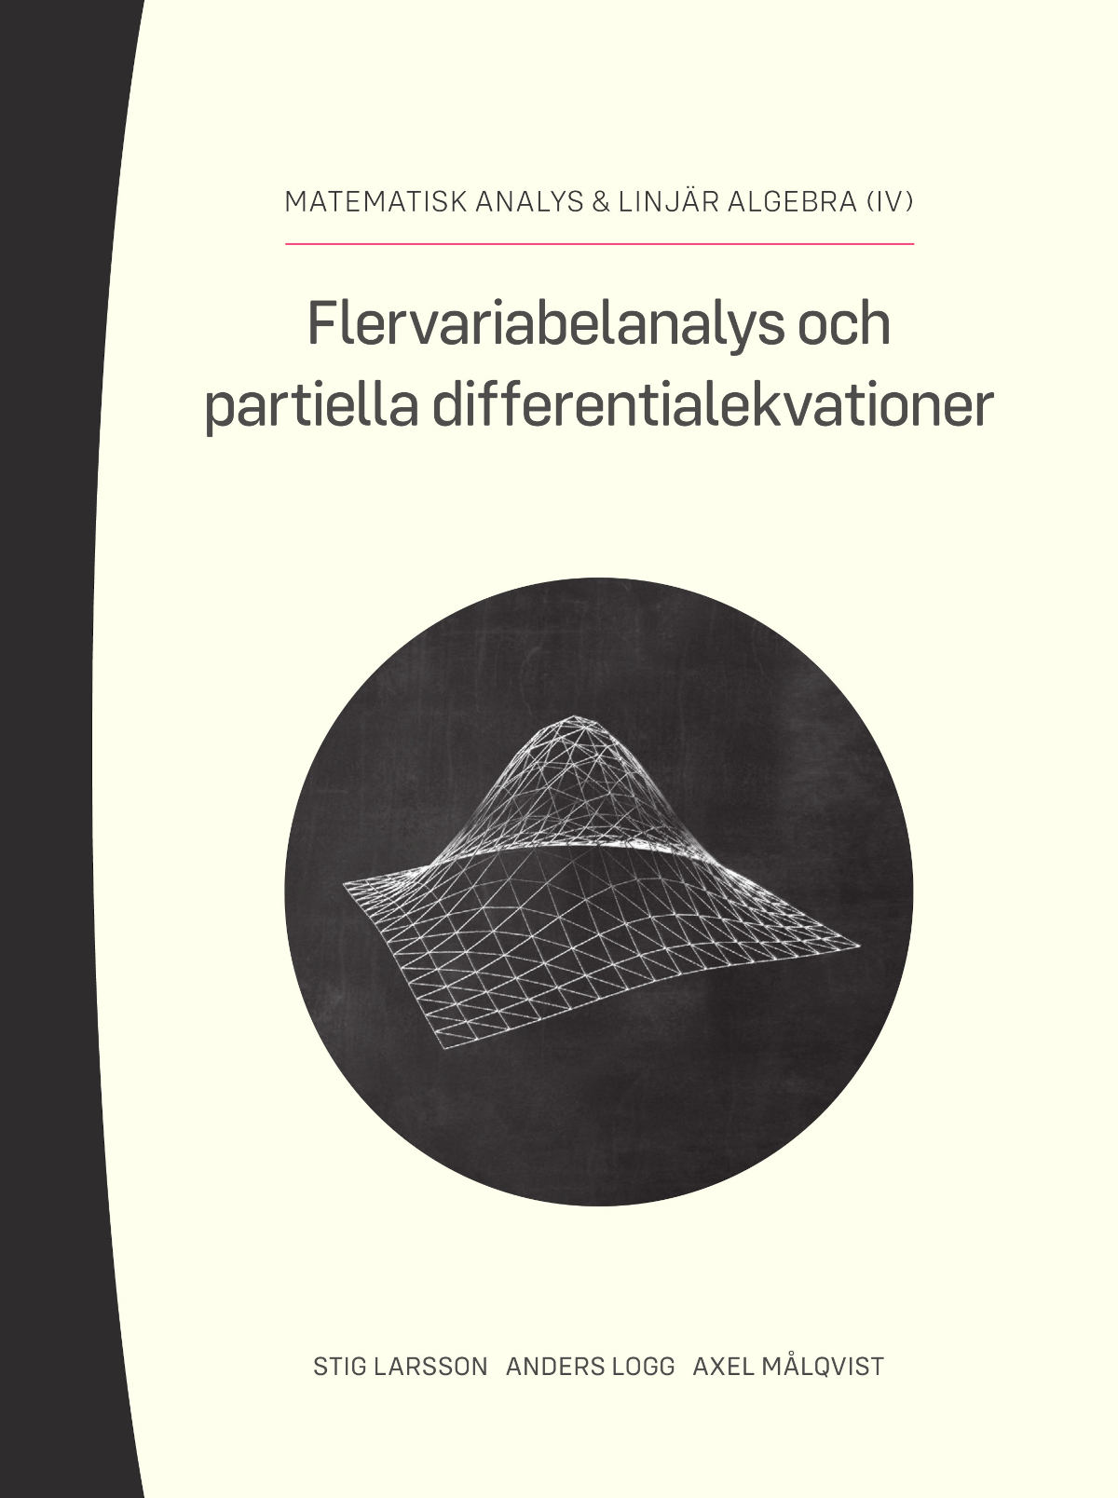

Slide 12
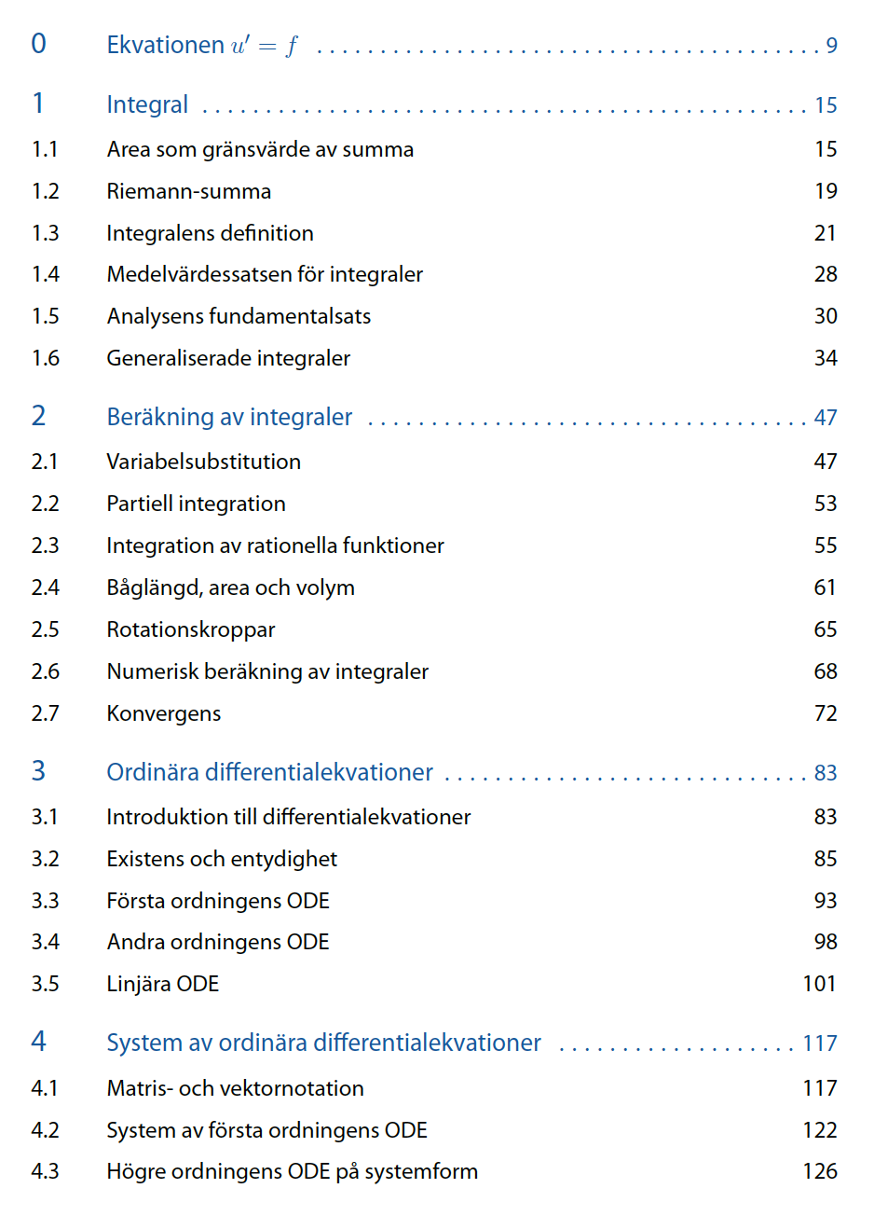
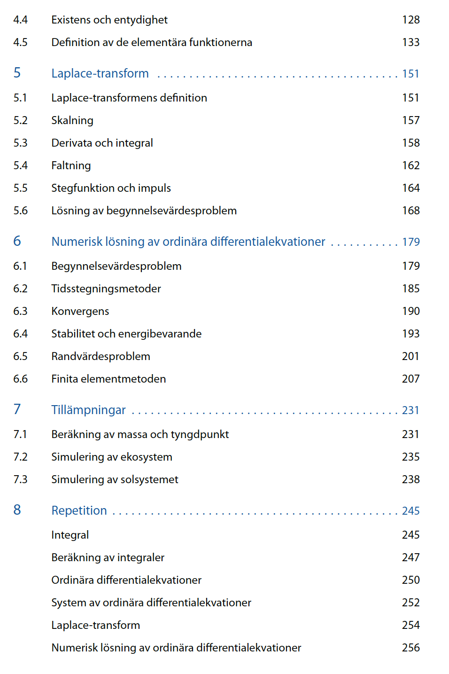

Slide 13
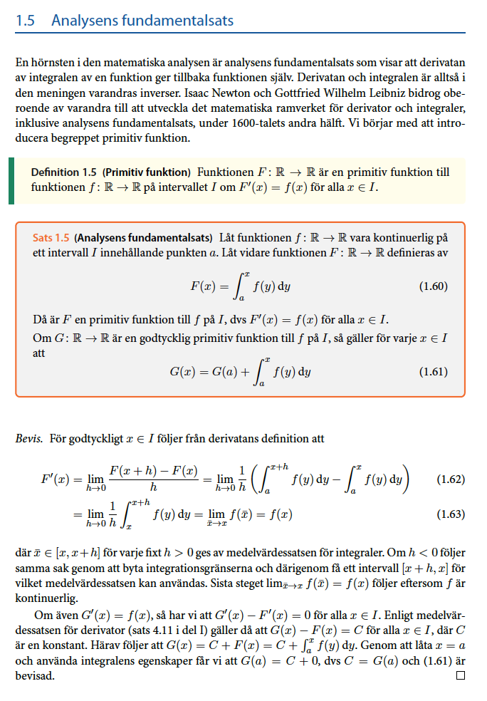
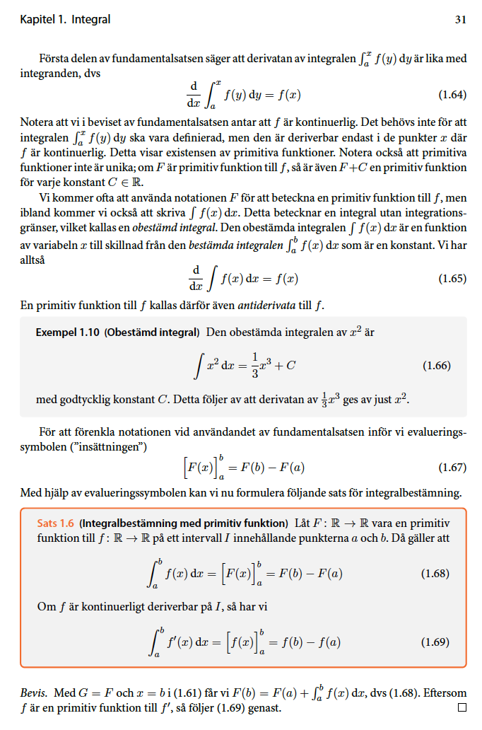

Slide 14
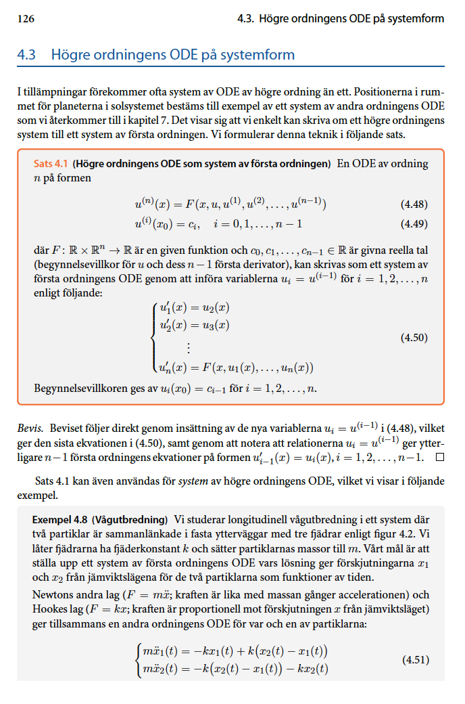
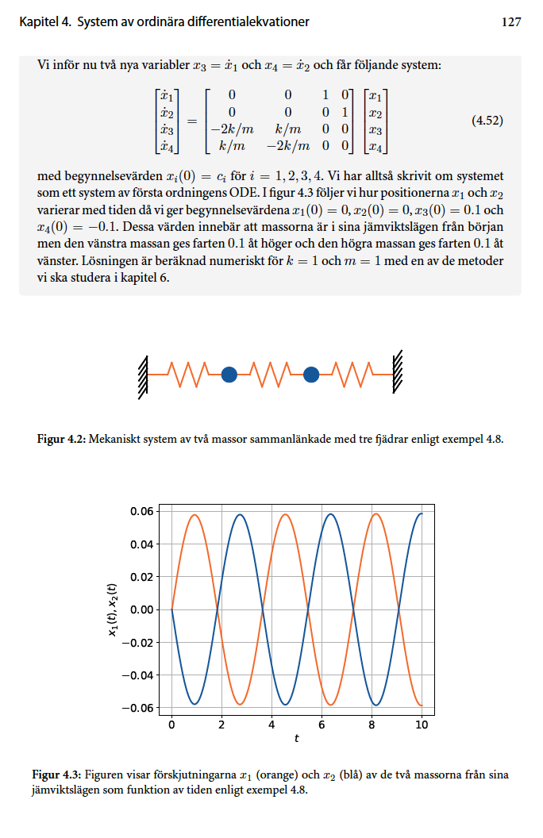

Slide 15
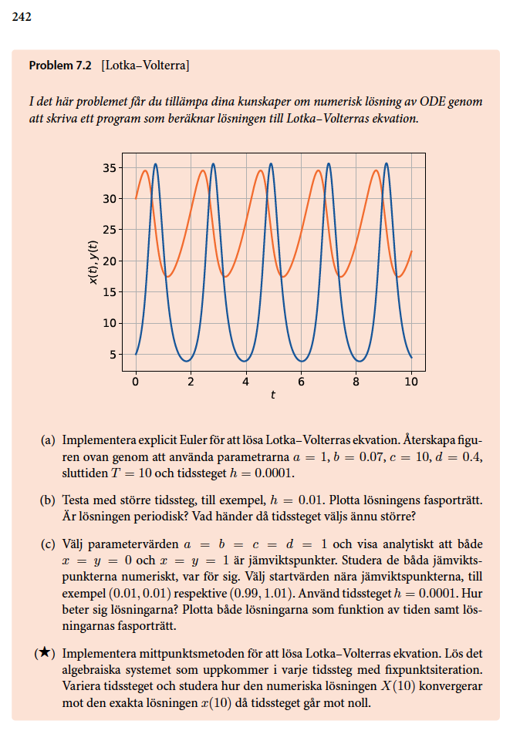
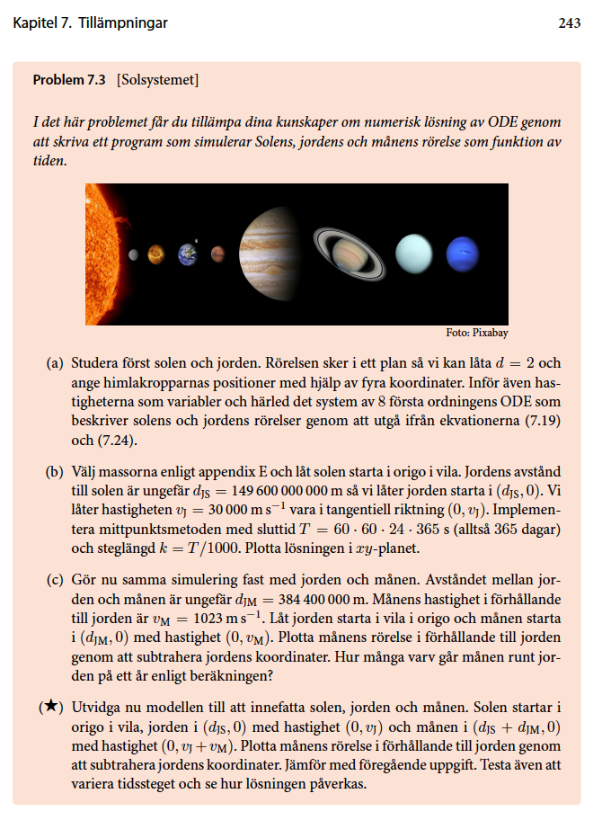
Miniräknare och mekaniska system

Slide 16
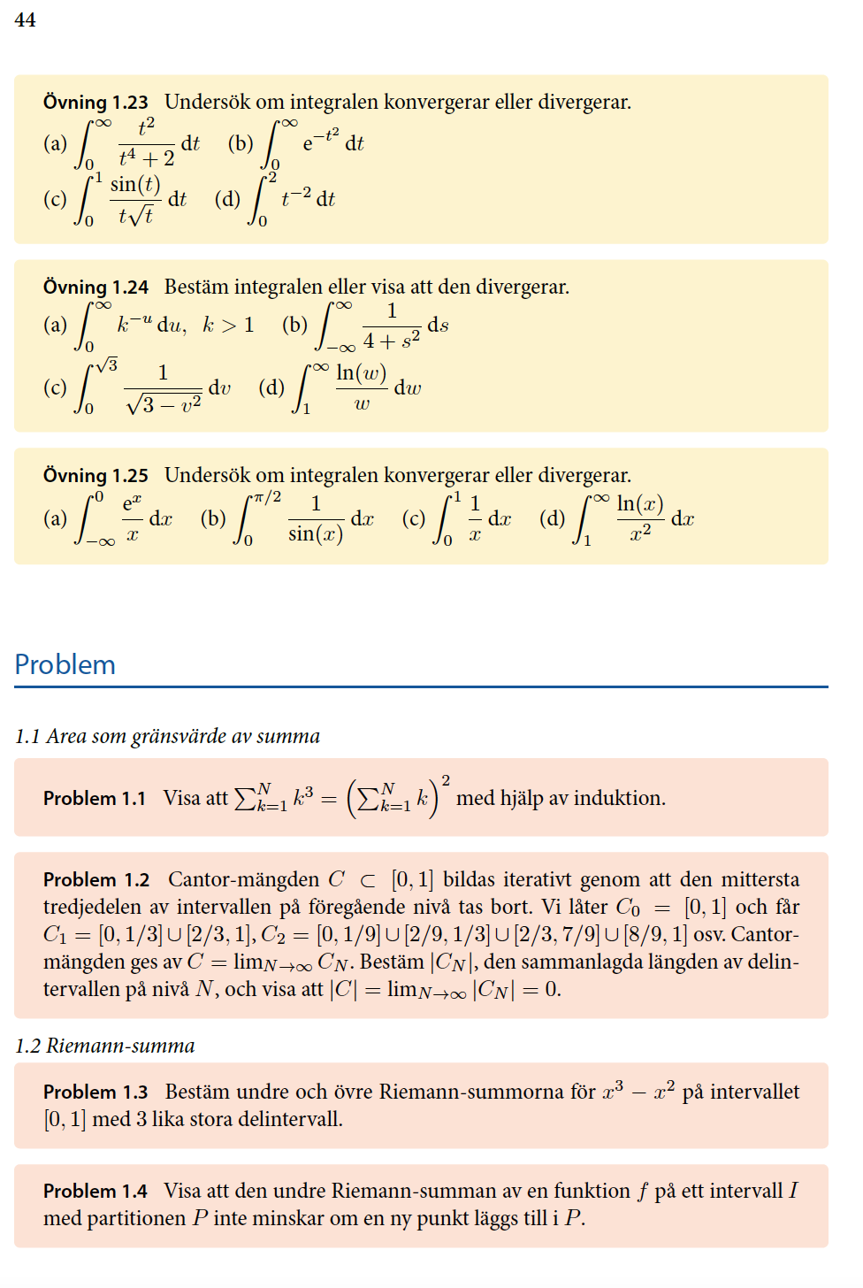
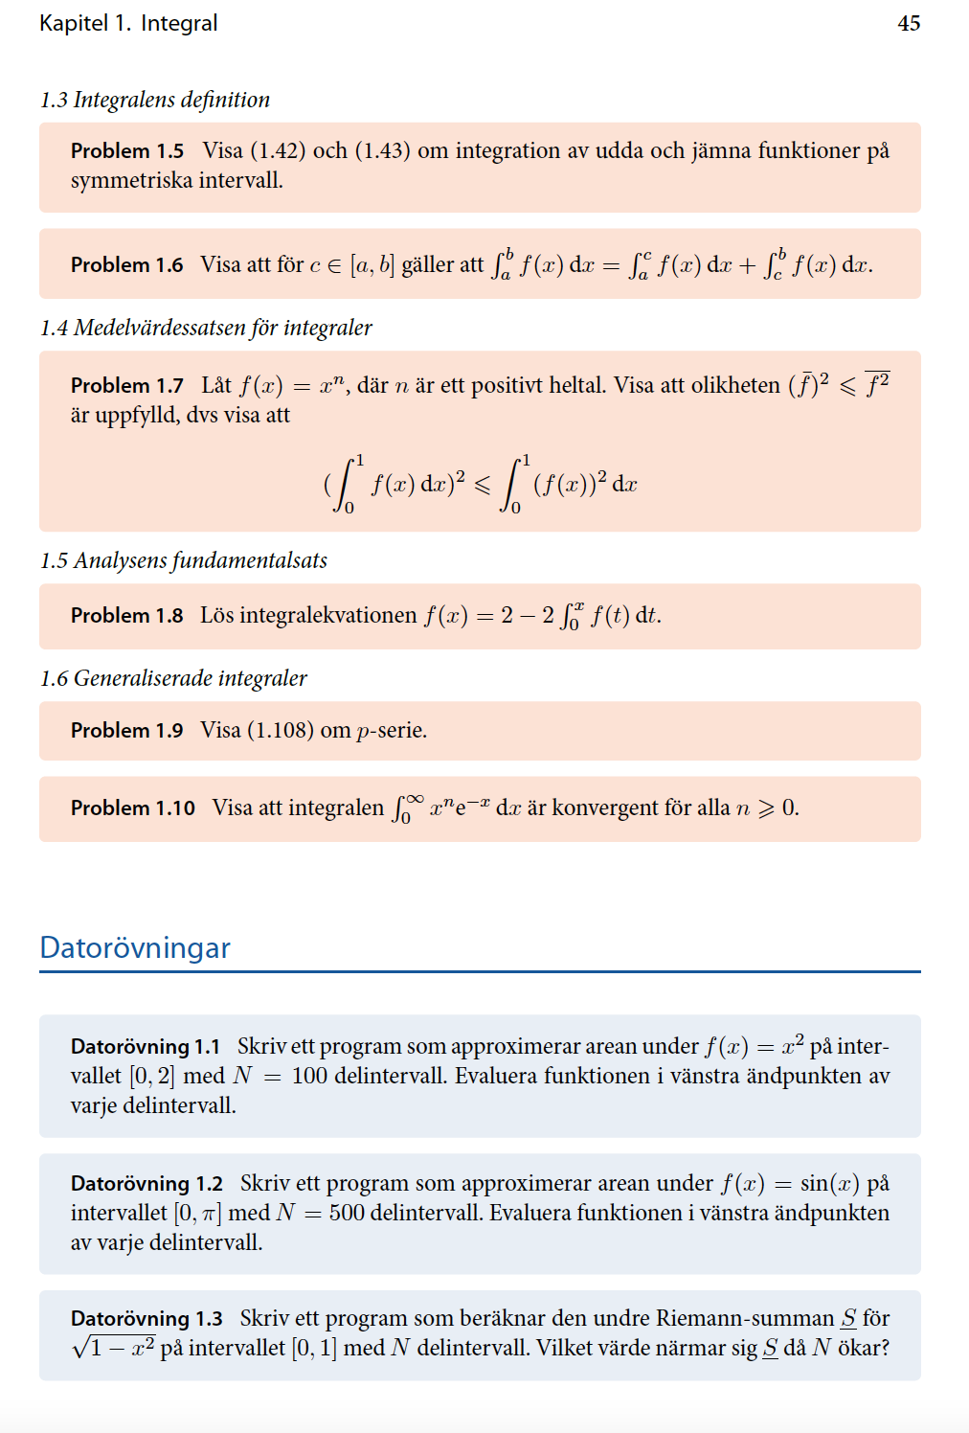

Slide 17
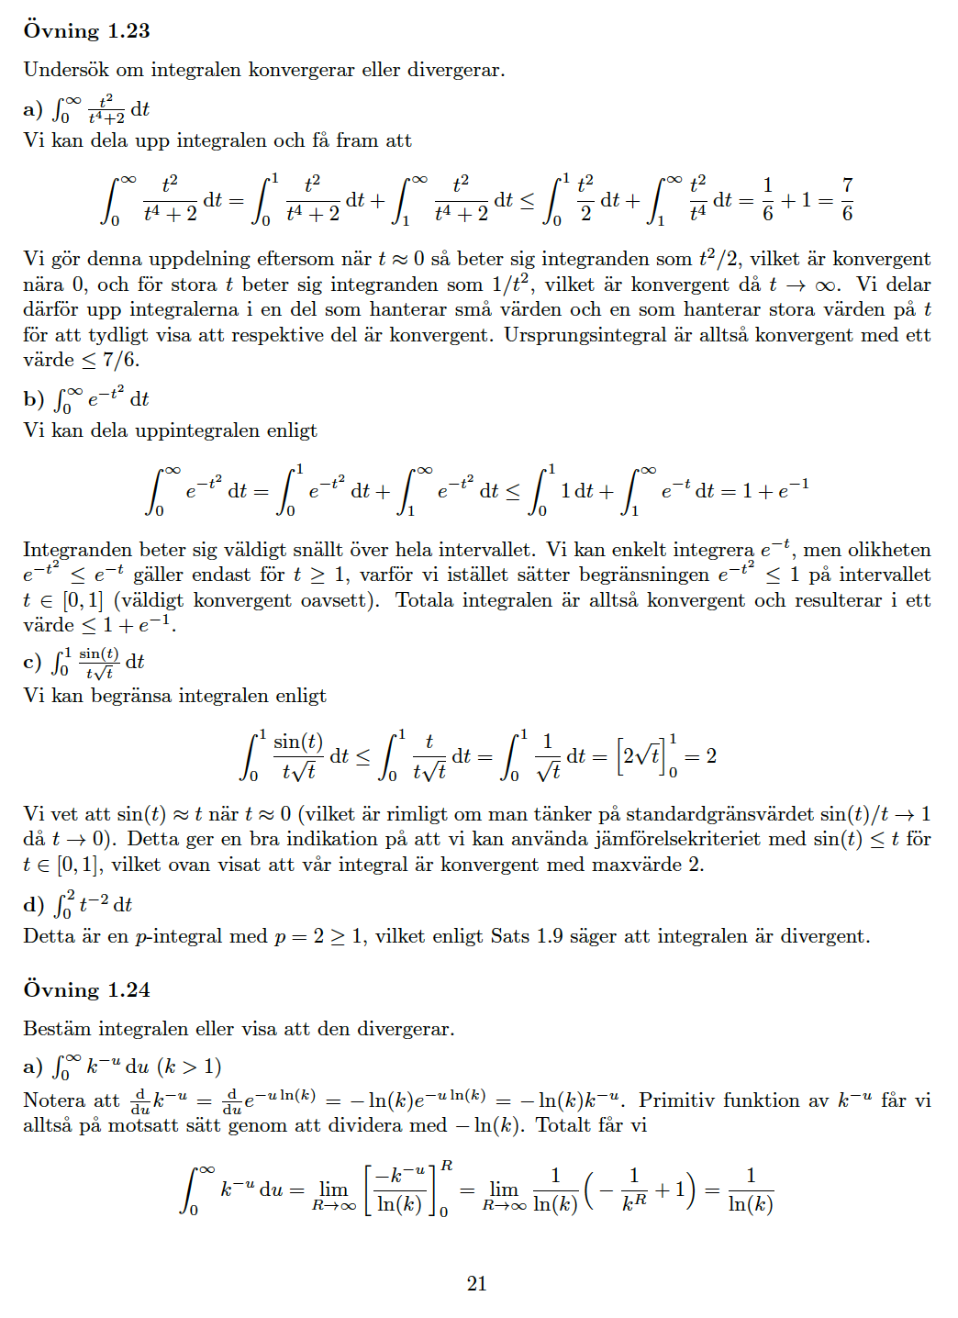
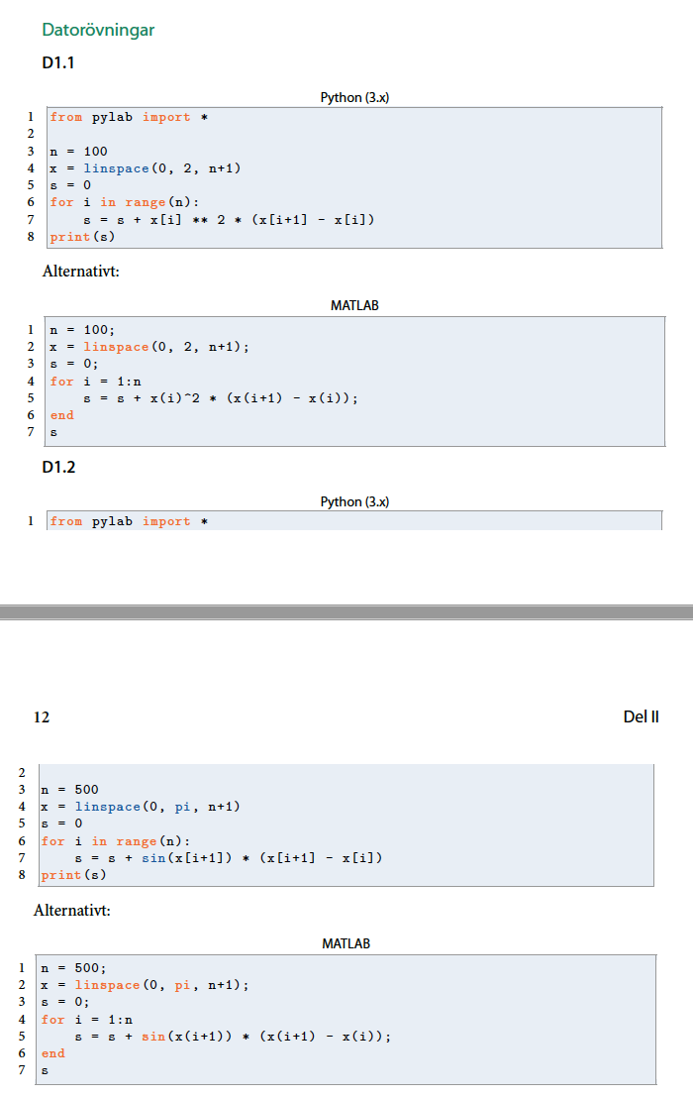

Slide 18
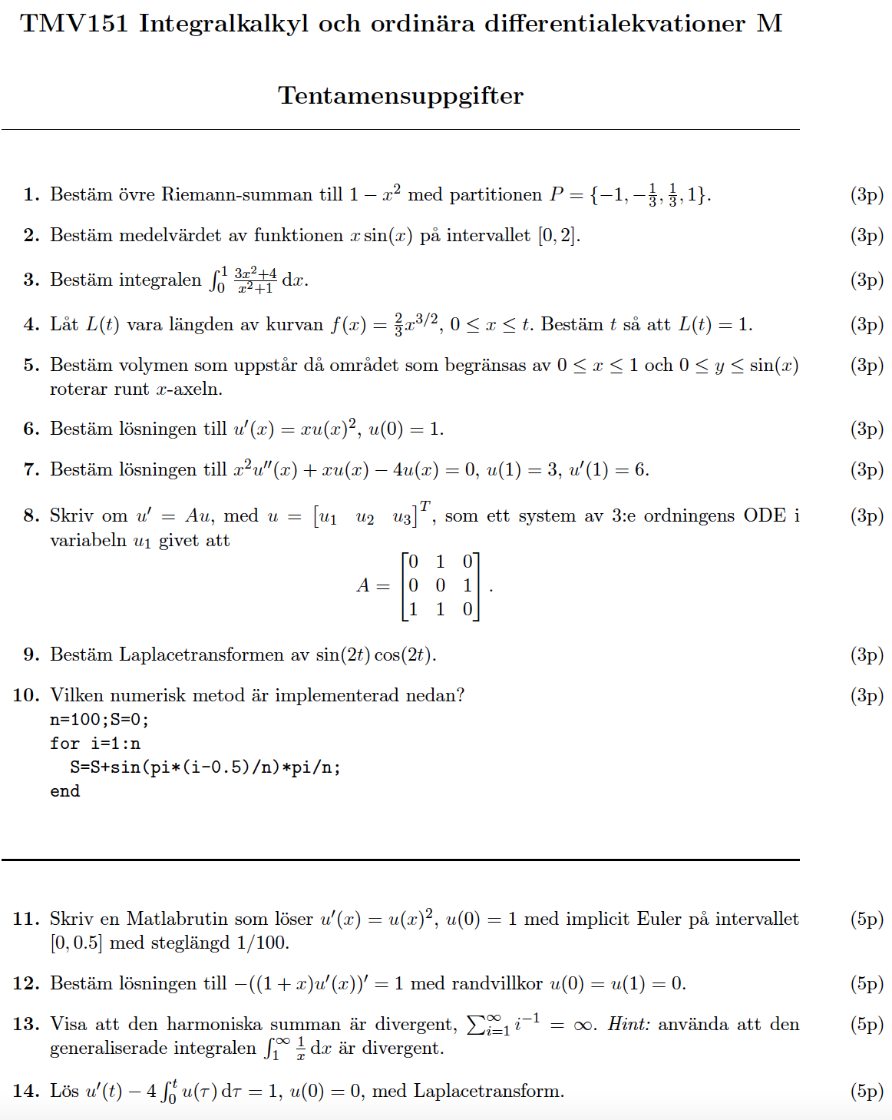
TENTAMEN
Gränser: 3: 20-29, 4:30-39, 5:40-
Bevislista
Två Matlab/Python
Inga hjälpmedel

Slide 19
KURSUTVÄRDERING (BOK II, 2021)
Stigande trend under utveckling (senast 4.4/5.0)
Mer lösta exempel har efterfrågats tidigare
Några tycker boken är för svår

Slide 20
Sammanfattning och utblick
Lång utvecklingstid
Konstruktiv feedback från studenter och program
Viktigt att ha med sig lärarna
Utveckling av videomaterial till hösten
Bok 3 och 4 beräknas vara klara under 2023
Lösningsmanual
Materialet används även på Globala system…

